Slide 1
Belén Napolitano del Palacio Real de Madrid
Fotografía de mi propiedad y alguna de Internet
Creación y Diseño:
VICENTE GARCÍA
Automático

Slide 2
Un Belén lleno de Historia
El Belén Napolitano o Belén del Príncipe del Palacio Real de Madrid tiene su origen en el conjunto iniciado por Carlos III para su hijo Carlos IV. Fue él quien trajo de Nápoles las 600 piezas que lo componían. De aquellas figuras originales Patrimonio Nacional conserva en torno a 80.
En 2001, Patrimonio Nacional decidió completar el belén histórico y compró figuras elaboradas en los talleres napolitanos tradicionales. Además, el departamento de Restauración elabora cada temporada nuevos elementos, figuras y arquitecturas con las que se va ampliando paulatinamente el conjunto.

Slide 3
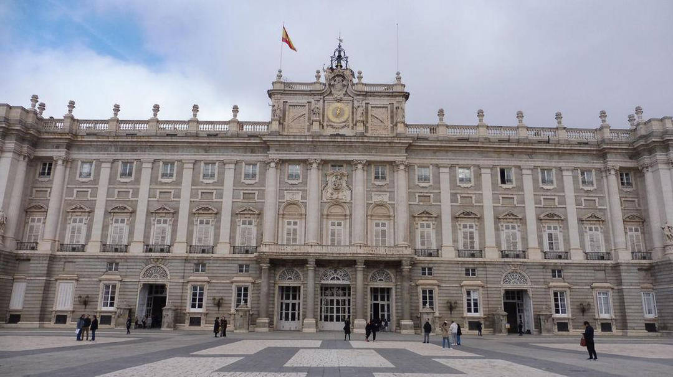
Creación y Fotografía:
Vicente García
El montaje de este año incorpora unas doscientas figuras, tiene forma de “U” y homenajea a Juan Sebastián Elcano en el quinto centenario de la primera vuelta al mundo.

Slide 4
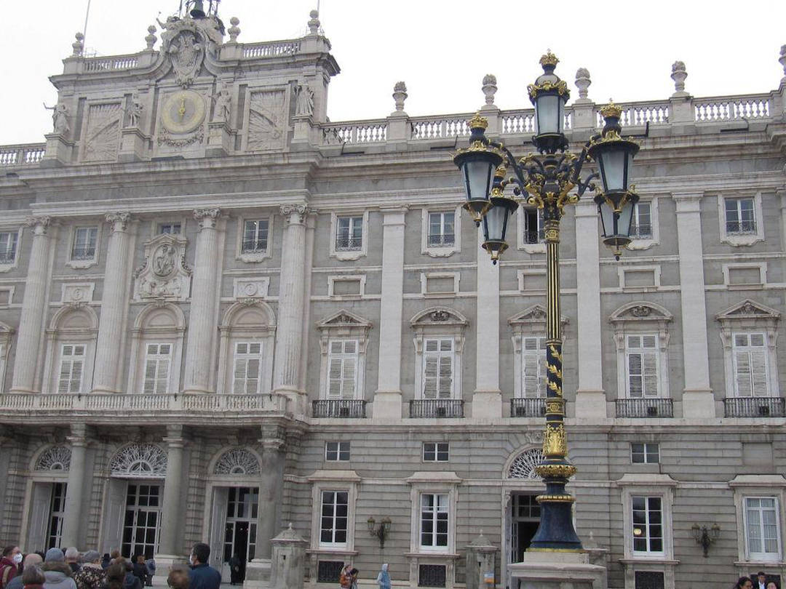
Aunque la mayor novedad este año es el guiño a la próxima apertura de la Galería de las Colecciones Reales en verano del 2023. El Belén incluye un edificio que se llama “Galería”, donde se puede ver varias de las obras que allí se expondrán, como por ejemplo “El caballo blanco” de Velázquez.

Slide 5
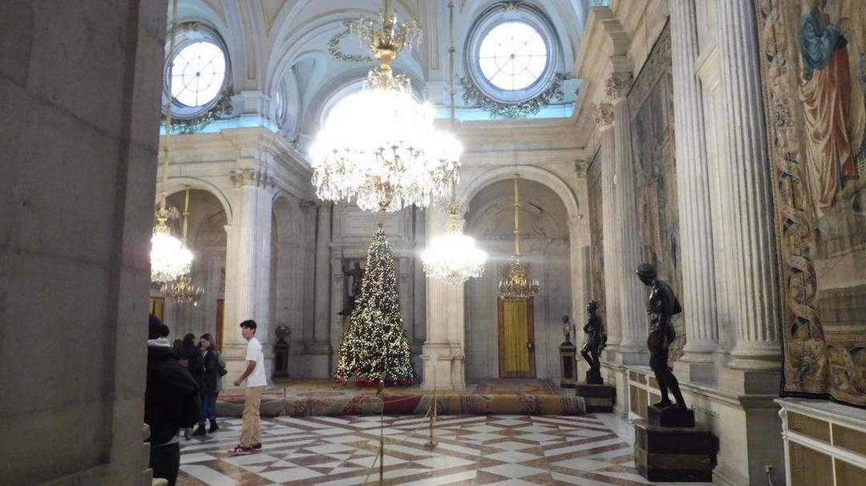
En su entorno aparecen trabajadores en pleno traslado de piezas, entre ellas “La Santa Liga” de El Greco y la silla de manos que decoró Corrado Giaquinto.

Slide 6
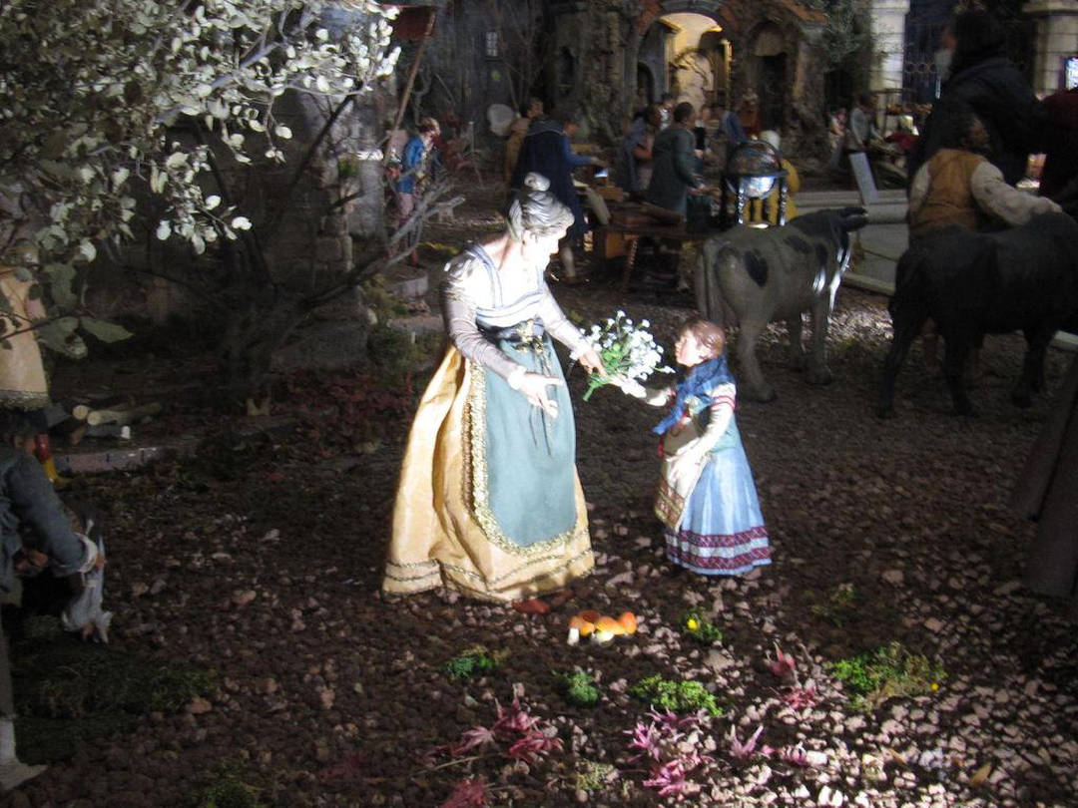
El Belén Napolitano del Palacio Real tiene su origen en el iniciado por Carlos III para su hijo, el Príncipe de Asturias y futuro rey Carlos IV, en el siglo XVIII. De aquel primer montaje aún se conservan en torno a 80 piezas.

Slide 7
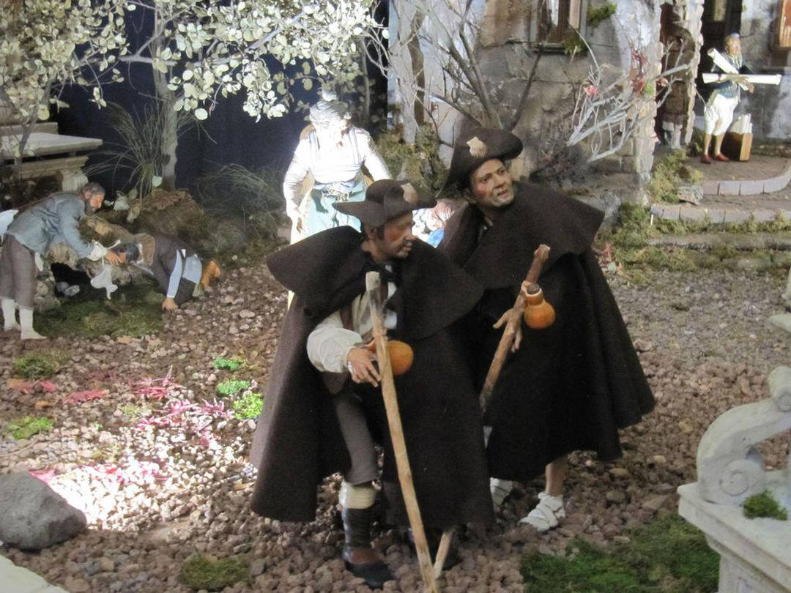
El conjunto se ha ido ampliando con figuras adquiridas en talleres tradicionales de Nápoles, así como con nuevos elementos que se elaboran cada año en el Departamento de Restauración de la institución.

Slide 8
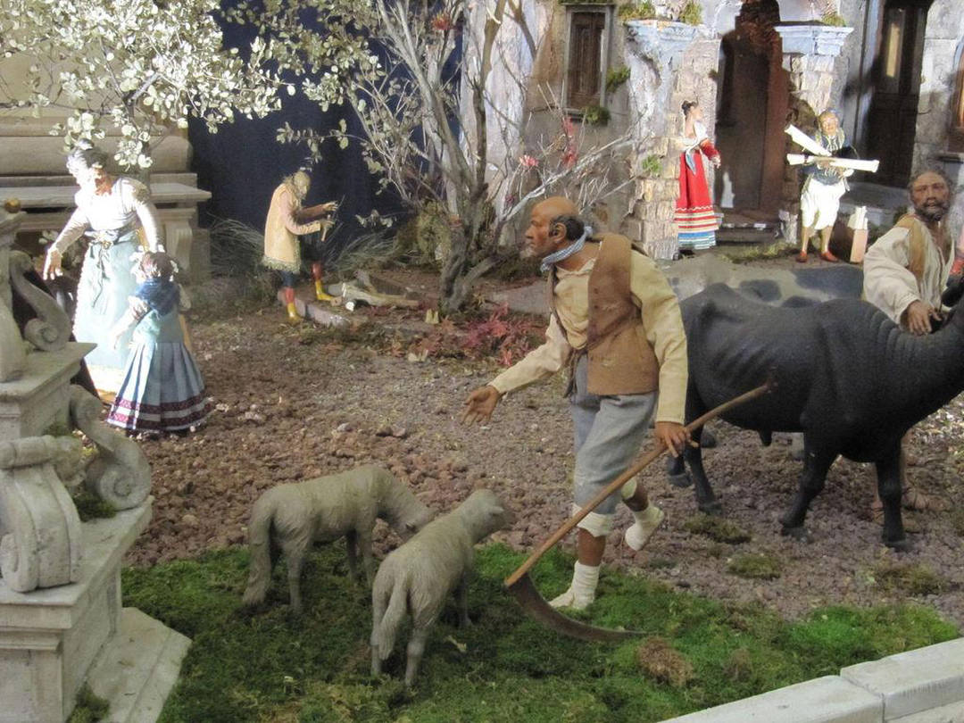
Creación y Fotografía:
Vicente García
En los belenes napolitanos las escenografías eran efímeras y cada año se concebían con un montaje diferente. Siguiendo esta tradición, importada por Carlos III a España.

Slide 9
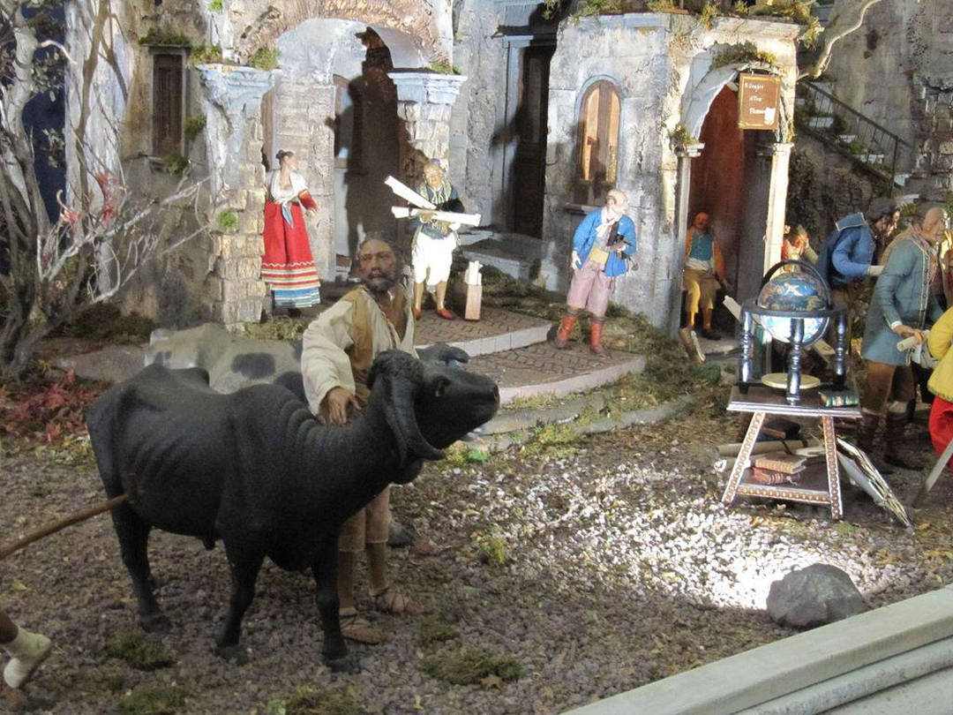
En este belén se han ido incorporando cada Navidad objetos inspirados en las Colecciones Reales, así como en las arquitecturas de los diferentes Reales Sitios, que han sido realizados por los propios técnicos de Patrimonio Nacional.

Slide 10
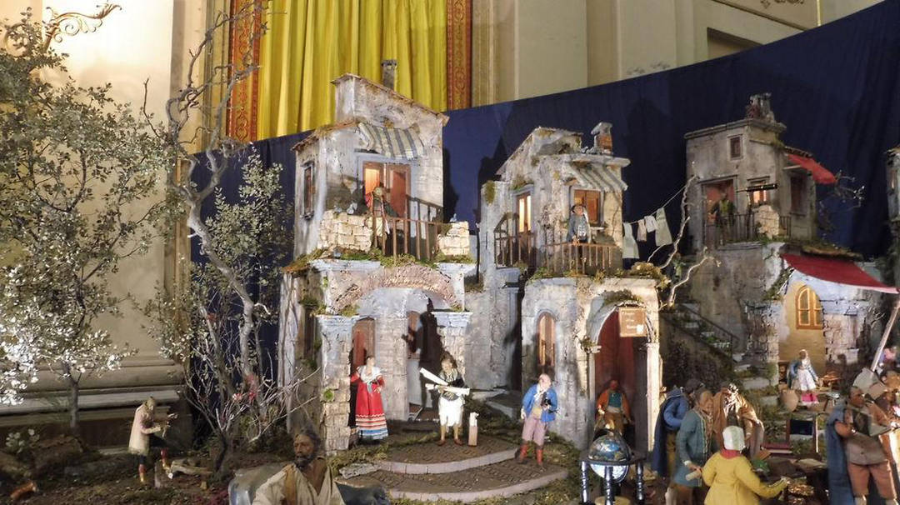
Así con la tradición participativa que caracteriza desde su origen en Nápoles la instalación de los “pesepri”, en cuya elaboración, disposición, escenografías y vestimentas colaboraban los propios miembros de las residencias que los poseían.

Slide 11
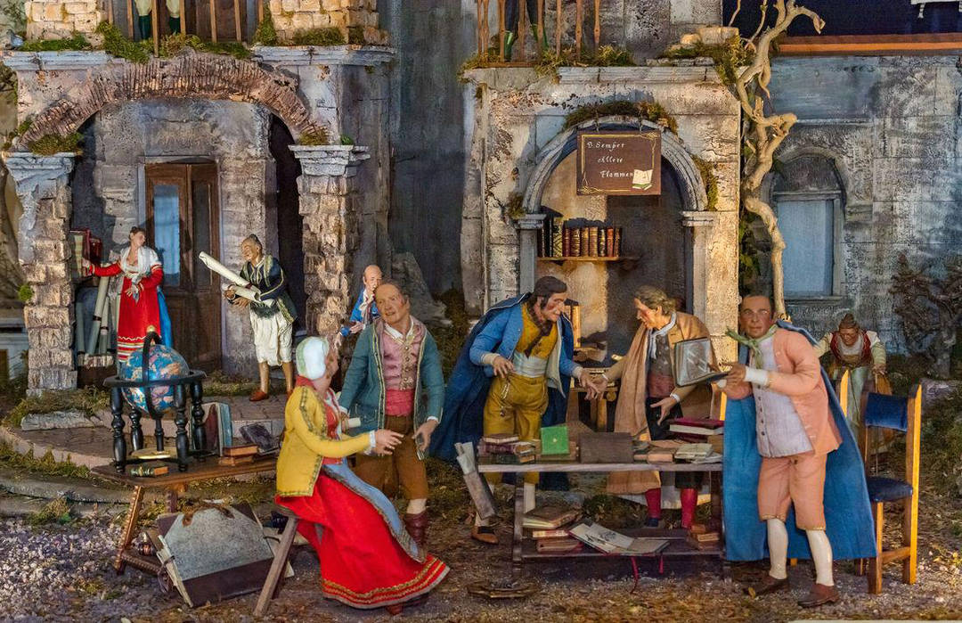
Además de los elementos creados en años anteriores, como son los bancos, inspirados en los de los jardines de la Granja de San Ildefonso, o la silla de manos que recrea en miniatura la que perteneció a la Reina Bárbara de Braganza….

Slide 12
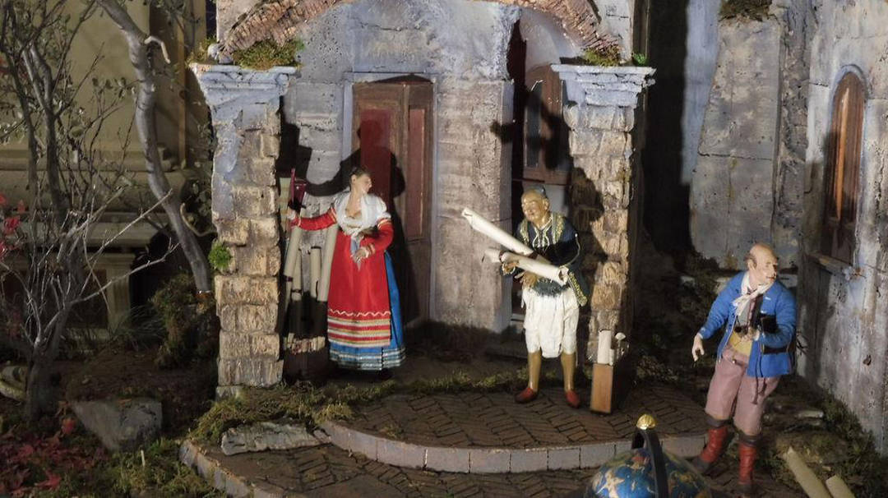
…el montaje de esta Navidad refleja el ambiente ilustrado del reinado de Carlos III, como un homenaje más entre las celebraciones del III Centenario del nacimiento de este monarca organizadas por Patrimonio Nacional.

Slide 13
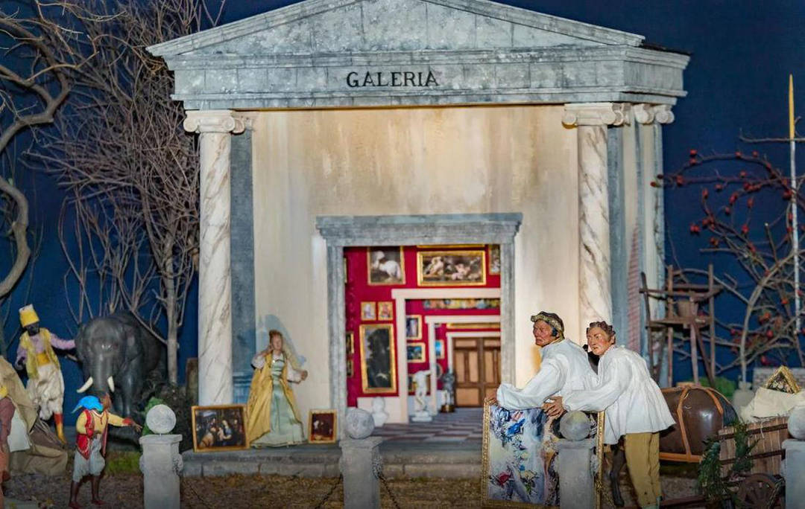
El Belén incluye un edificio que se llama “Galería”, donde se puede ver varias de las obras que allí se expondrán, como por ejemplo “El caballo blanco” de Velázquez.

Slide 14
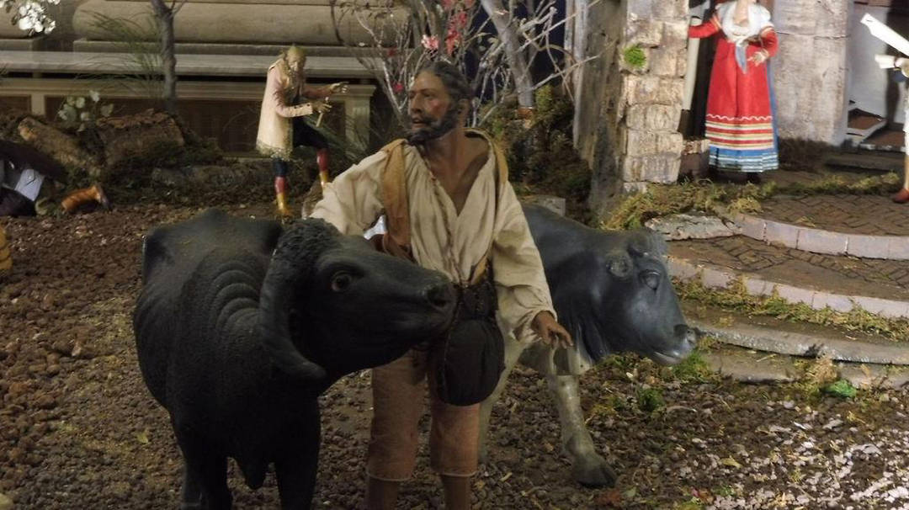
Las novedades de este año incorporan además la presencia del propio monarca en el Belén, modelada su característica figura y elaborado su vestuario con esta ocasión, y evocan una de las empresas culturales de mayor repercusión en toda Europa durante su periodo como rey de Nápoles, como fue el descubrimiento de las ruinas de Pompeya y Herculano y su pasión por la Arqueología.

Slide 15
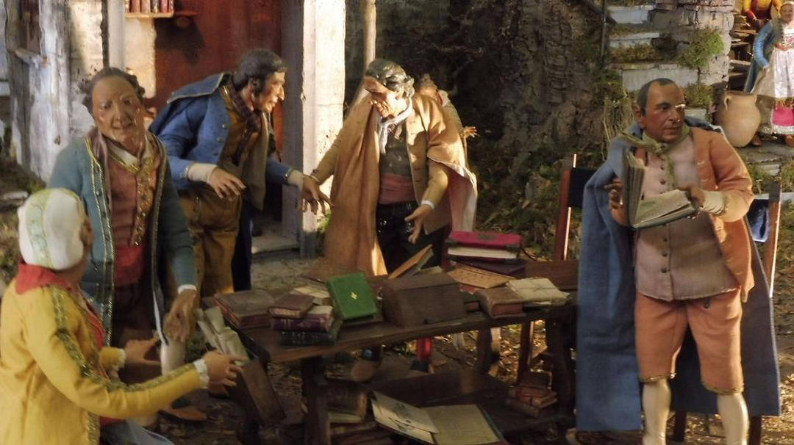
En su entorno aparecen trabajadores en pleno traslado de piezas, entre ellas “La Santa Liga” de El Greco y la silla de manos que decoró Corrado Giaquinto.

Slide 16
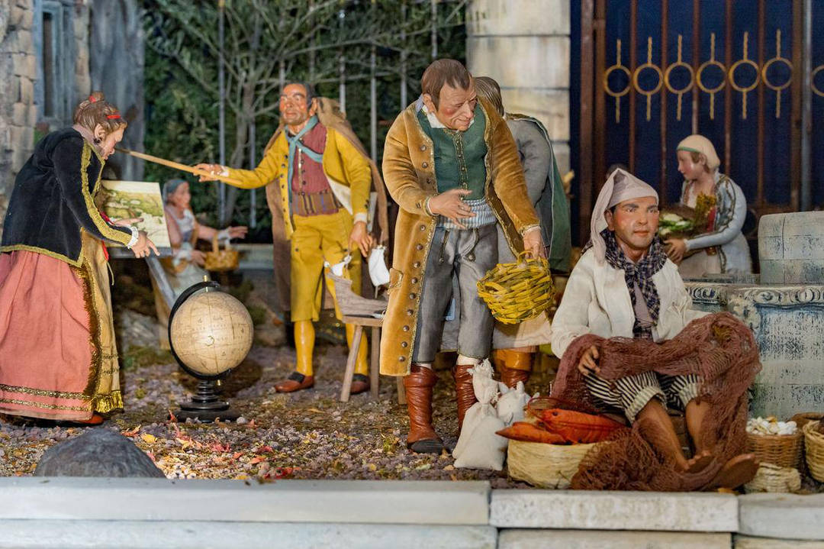
Creación y Fotografía:
Vicente García
Este belén se une al de la Plaza Mayor para brindarle a los madrileños una actividad más para celebrar la Navidad. Además, este se diferencia del resto que se inaugurarán por su estilo y composición.

Slide 17
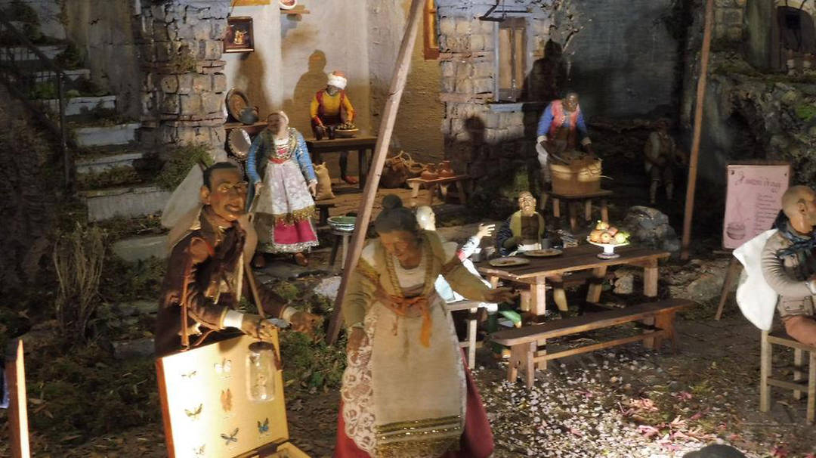
El Belén napolitano del Palacio, cuyo origen se remonta al siglo XVIII, es el patrón de la iconografía belenística en España. Conforme a la tradición de los presepi napolitanos, cada año se incorporan "novedades" en torno a las cuales gira su composición.

Slide 18
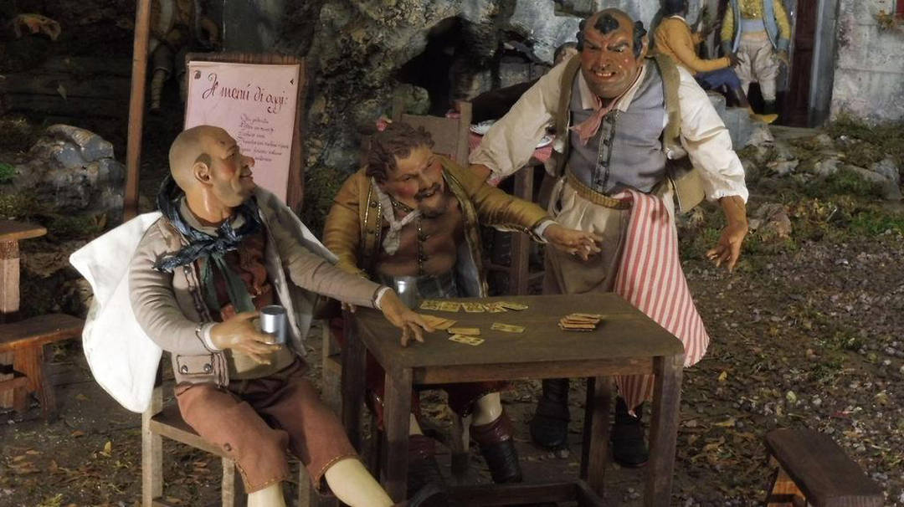
En esta Navidad, el Rey Carlos IV y su época constituyen la temática pre- dominante, al cumplirse en 2019 el segundo Centenario de la muerte de este monarca, incluyéndose su figura y escenas de los tapices de Goya.

Slide 19
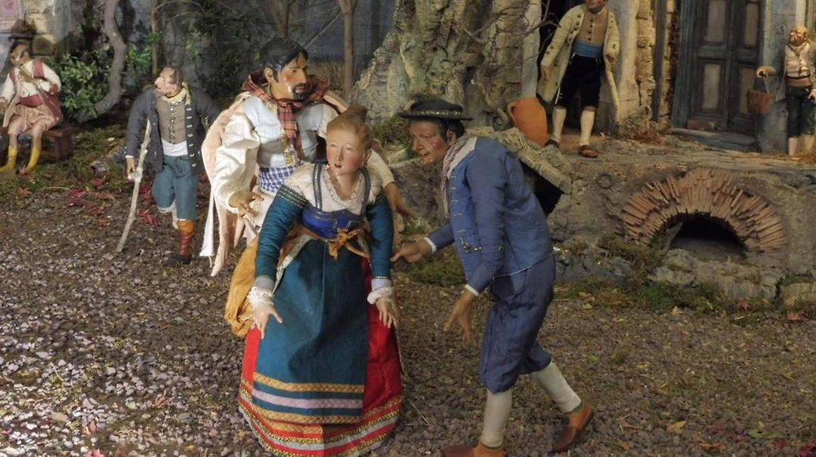
En el Belén también ocupan un lugar destacado las fachadas de los Monasterios Reales de Las Descalzas y La Encarnación, con motivo de la celebración en Palacio de la exposición dedicada a ambos cenobios.

Slide 20
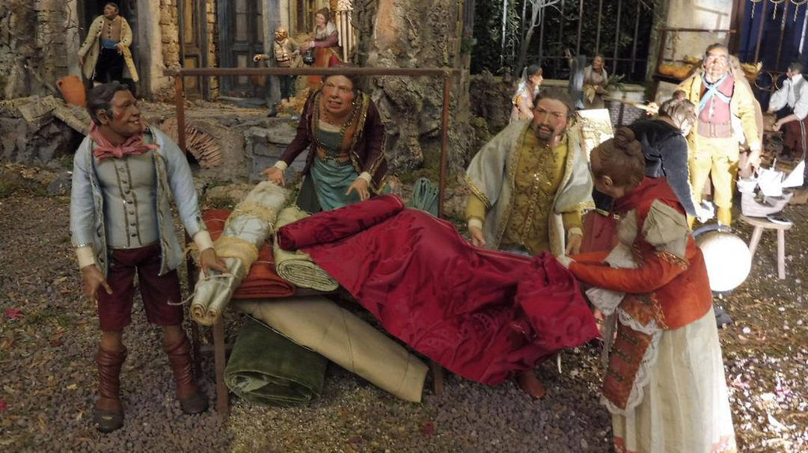
Además, otra de las escenas novedosas del Belén muestra a un grupo de geógrafos y hombres de ciencia, junto a su carabela y el mapa con la ruta de Magallanes, en referencia al sexto centenario de este viaje.

Slide 21
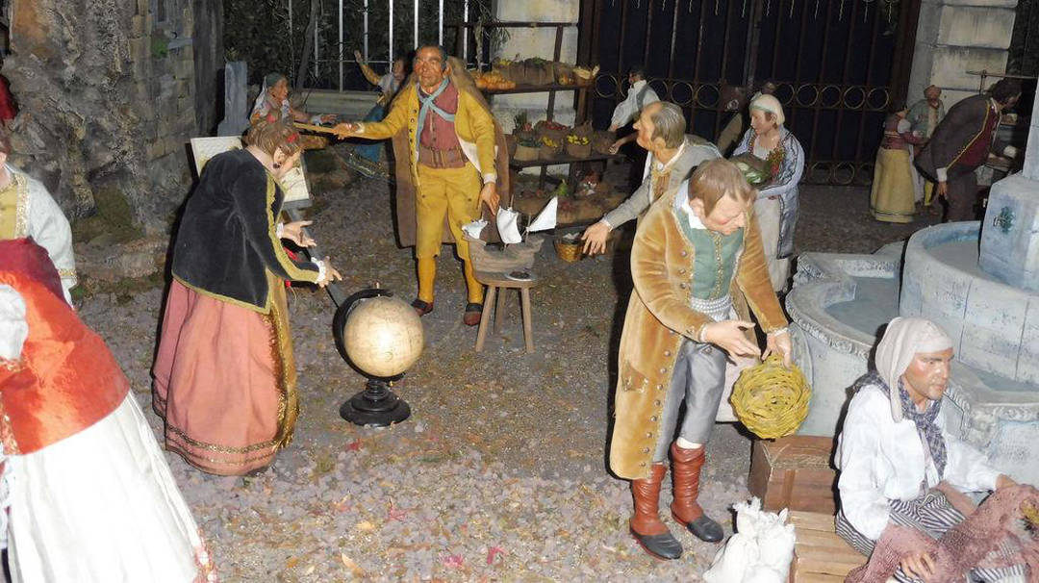
La pieza principal del Belén, el Misterio, reproduce el zaguán principal del Palacio Real de Madrid. Además, destaca un caserío napolitano donde se disponen diversas escenas de la vida cotidiana y diferentes actividades, el mercado callejero y la taberna.

Slide 22
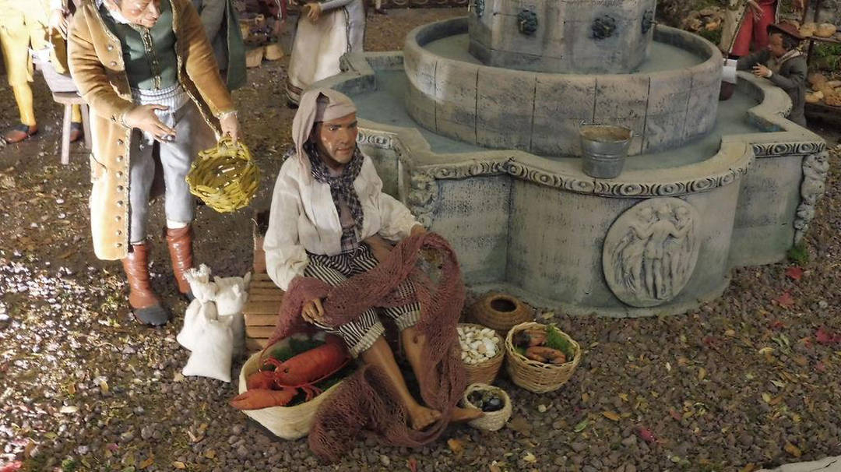
Por su parte, la figura del Rey Carlos IV, vestido con uniforme de coronel de las Reales Guardias de Corps, tal y como lo retrató Goya en 1799, se encuentra junto a la de su esposa, la Reina María Luisa de Parma.

Slide 23
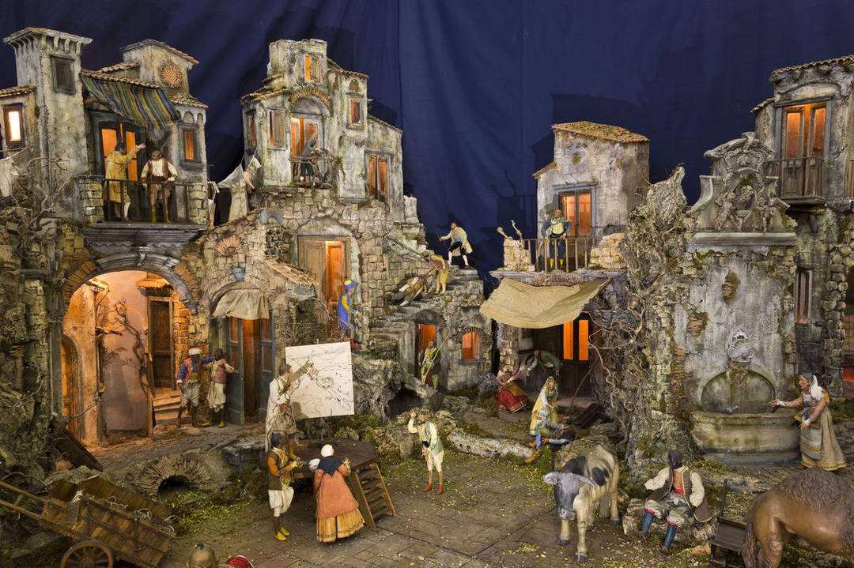
El monarca también aparece reflejado, a lomos de su caballo, a través de una estatua ecuestre. Otras piezas curiosas son las réplicas de los bancos de los jardines de La Granja de San Ildefonso….

Slide 24
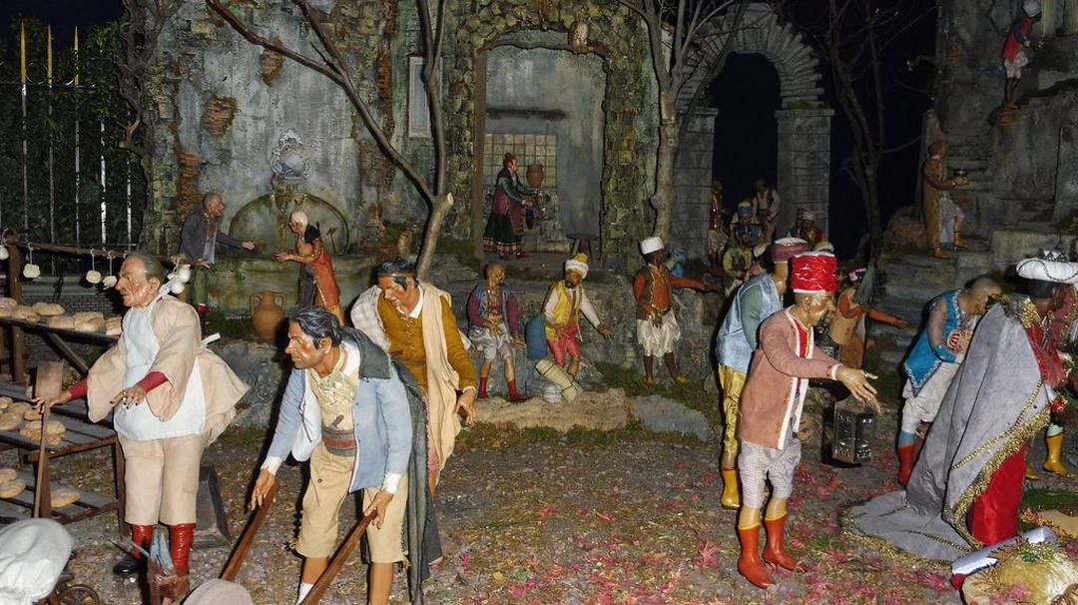
Creación y Fotografía:
Vicente García
….la miniatura de la silla de manos que perteneció a la Reina Bárbara de Braganza o el templete circular del estanque de los Chinescos del Jardín del Príncipe del Real Sitio de Aranjuez.

Slide 25
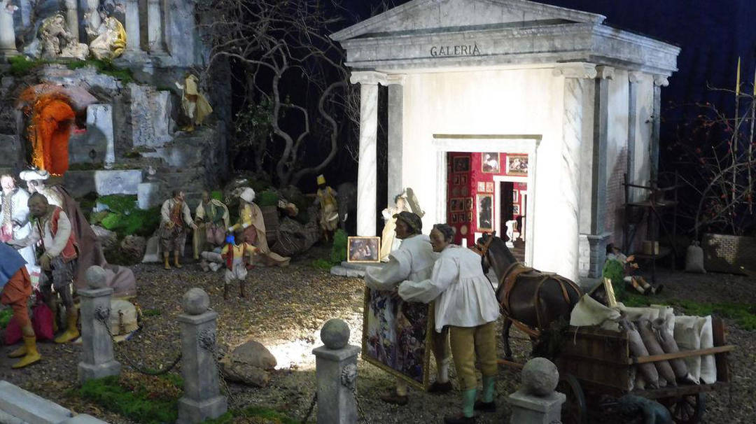
Además, el Belén contiene una representación del demonio y de la ciudad de Dios de San Agustín, así como otra del cetro y la Corona Real en una almohada.

Slide 26
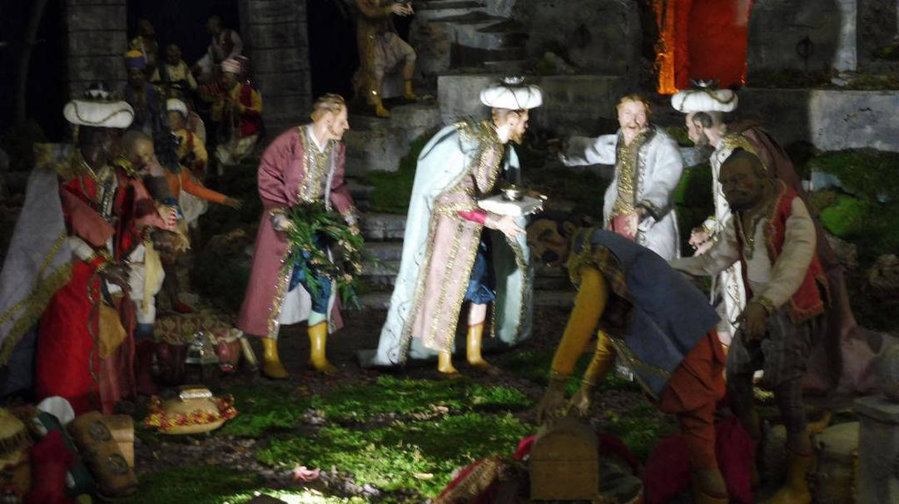
¿Cual es el origen de este tradicional Belén? Felipe V, en su viaje a Italia en 1702, recibió como regalo un Belén napolitano.

Slide 27
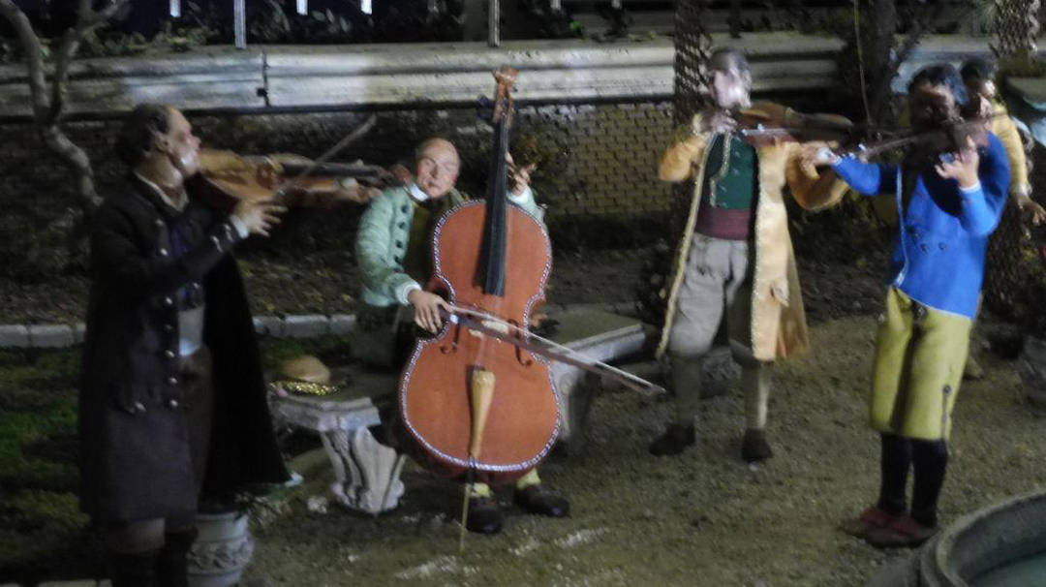
Será su hijo Carlos III, Rey de Nápoles desde 1735, quien traiga un Belén en 1760 para colocarlo en el Palacio del Buen Retiro en sus primeras navidades como Rey de España.

Slide 28
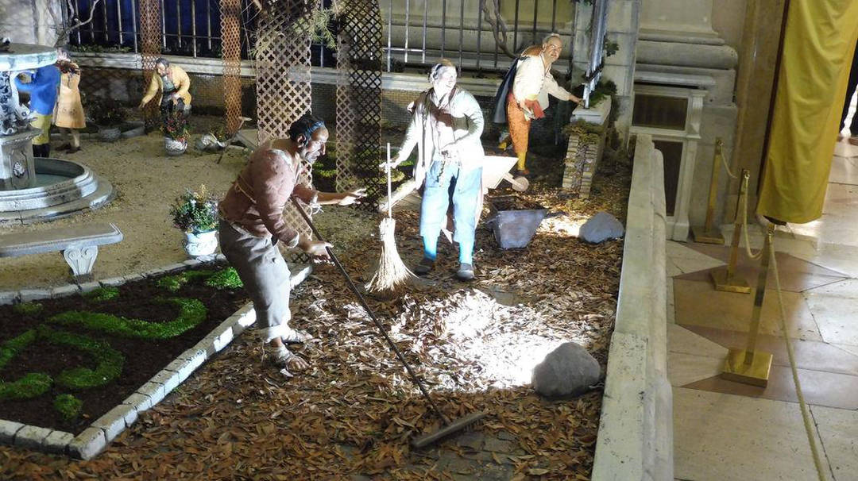






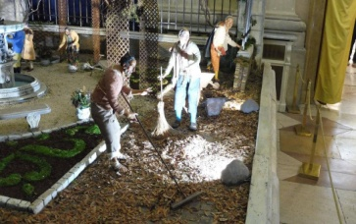





Antes de esa época, la belenística estaba limitada a los Monasterios de clausura y a reducidos conjuntos de imágenes que eran propiedad de algunas de las familias nobles de Madrid.

Slide 29
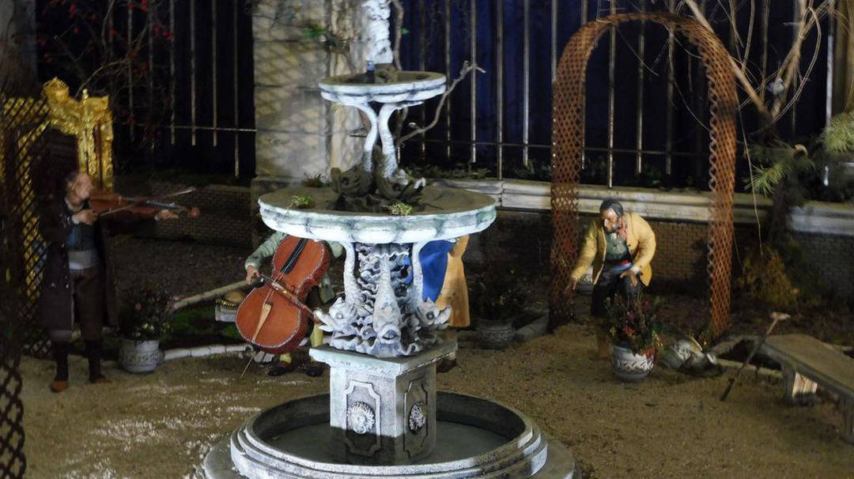
Sin embargo, los nacimientos de origen napolitano, que se caracterizan por contar con gran cantidad de figuras, no tardaron en ser adoptados por el pueblo madrileño como elemento imprescindible para celebrar la Navidad.

Slide 30
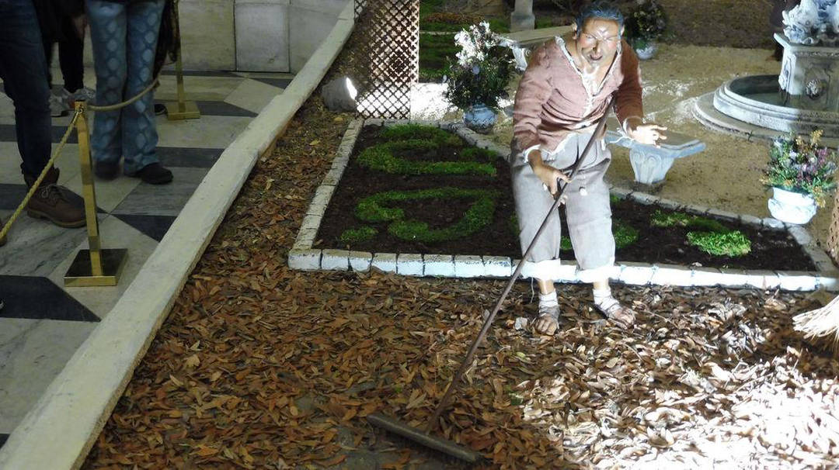
Esta afición la heredaron los hijos del Rey Carlos III, el Infante don Gabriel y especialmente el Príncipe don Carlos, futuro Carlos IV, quien encargó a sus agentes italianos que adquirieran las mejores figuras de belén que existían en el mercado napolitano o genovés, que formaron el llamado Belén del Príncipe.

Slide 31
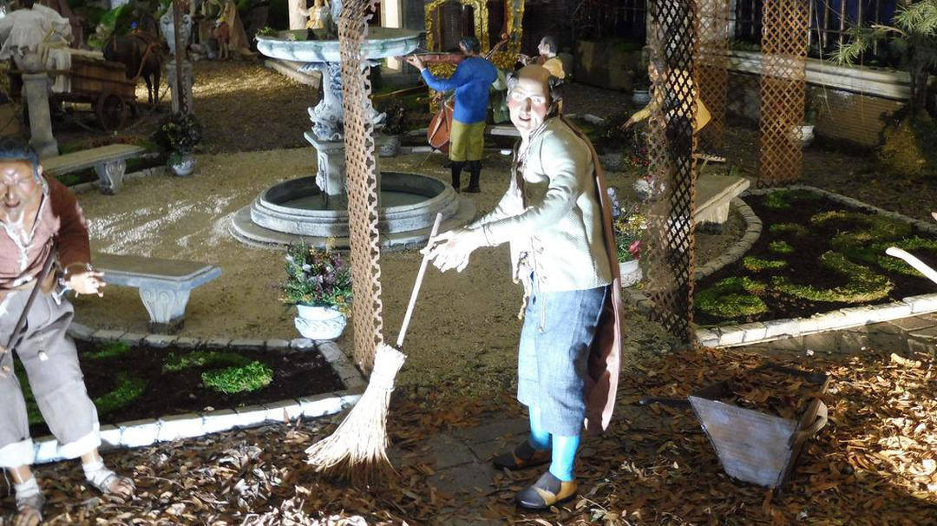
Creación y Fotografía:
Vicente García
Las figuras del Belén son piezas móviles para poder adecuar cada una de ellas a la escena que interesa representar.

Slide 32
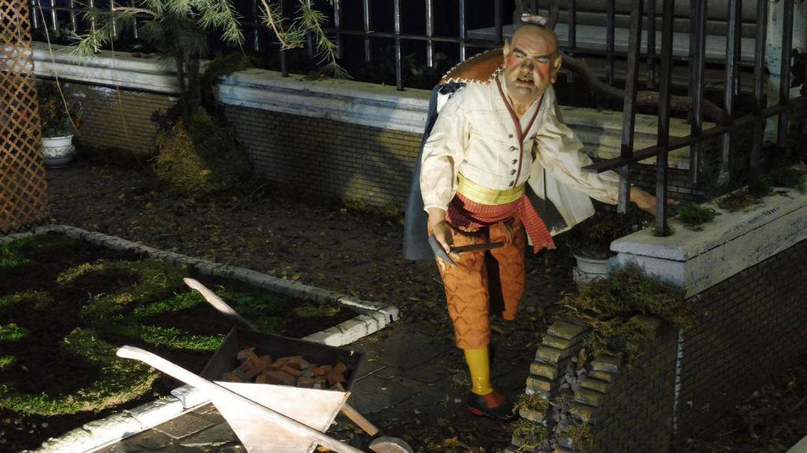
Las napolitanas están realizadas a la manera tradicional: cuerpo de alambre y estopa, cabeza de barro y extremidades en madera, vestidas con ricas telas, mientras que las genovesas son articuladas, con sistema de rótulas, pero todas talladas en madera y vestidas con tejidos suntuosos.

Slide 33
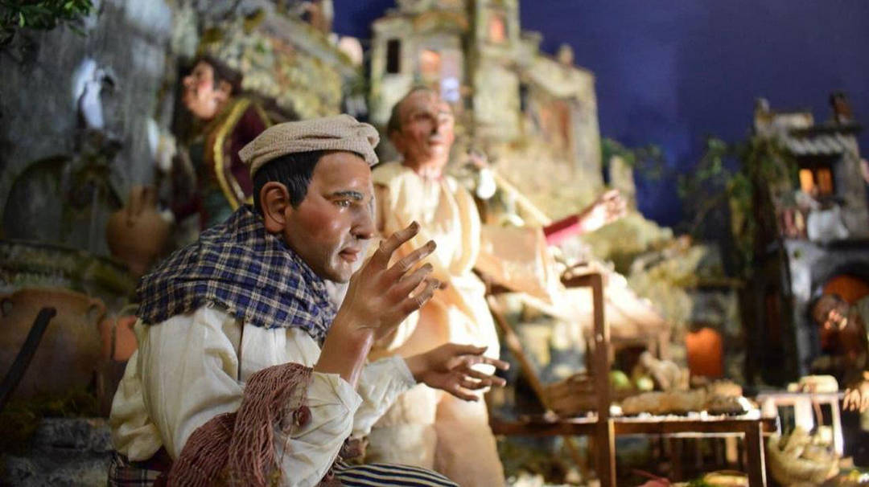
El Belén del Príncipe se fue incrementando con el paso de los años con figuras realizadas por artistas españoles, principalmente José Esteve y José Ginés.

Slide 34
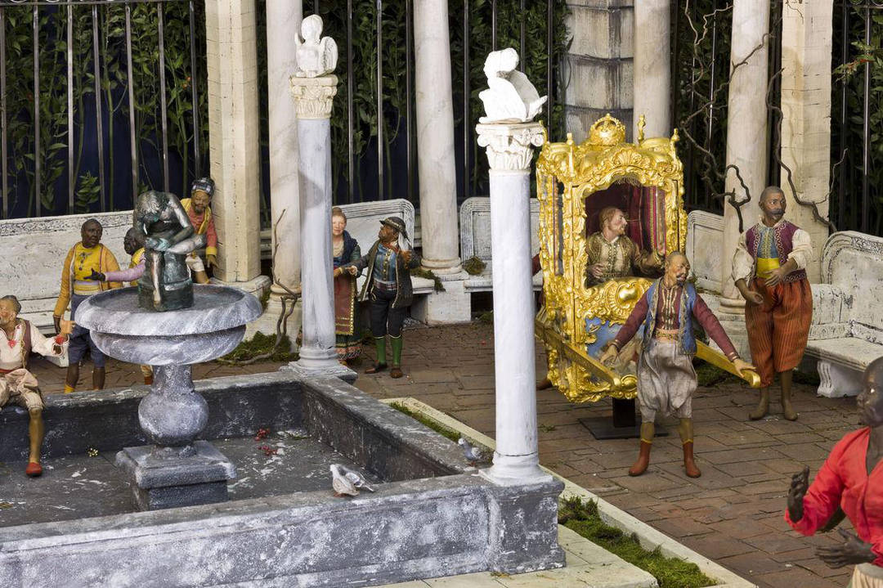
Se ha llegado a decir que el Belén del Príncipe tenía la gran cifra de 5.950 de estas piezas, La importancia del Belén o Nacimiento la podemos seguir a través de los inventarios reales….

Slide 35
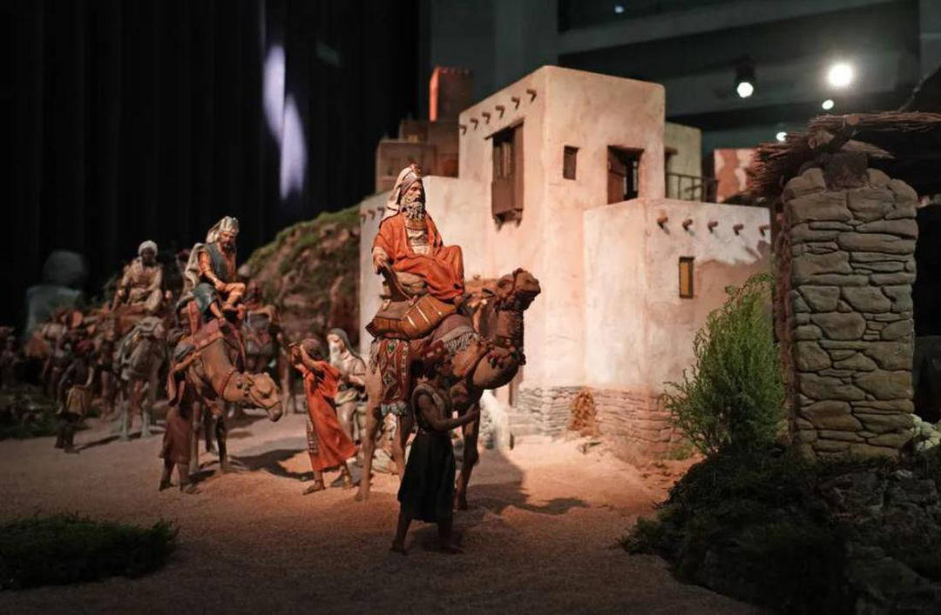
….pues en la testamentaría de Carlos III, realizada tras su muerte, en 1794, se cita en diversas ocasiones las habitaciones del Nacimiento, y se llegaron a utilizar hasta tres estancias en Palacio para albergar el Belén.

Slide 36
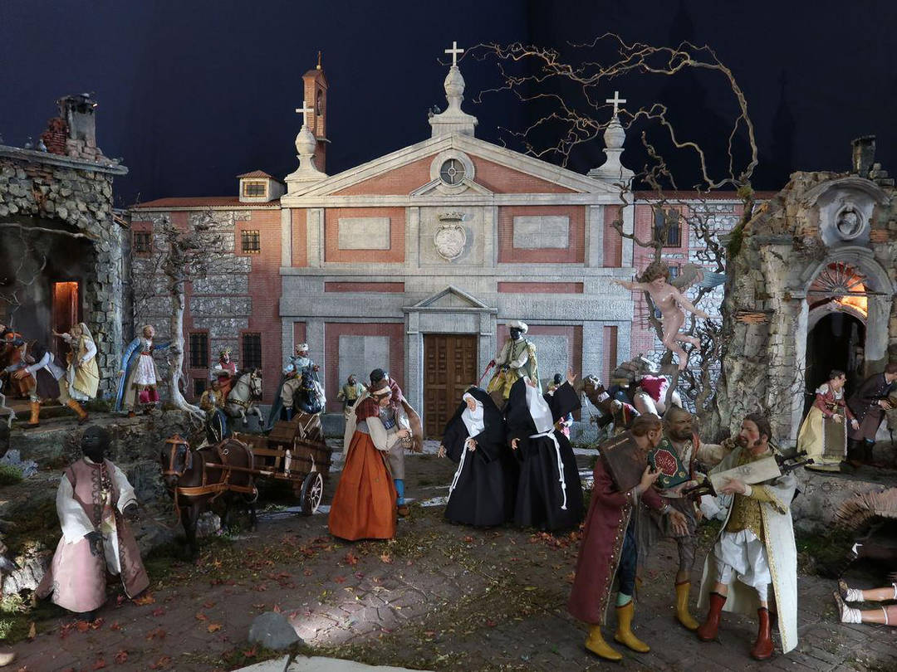
Las condiciones de acceso al conjunto belenístico para los ciudadanos han variado a través de los tiempos.

Slide 37
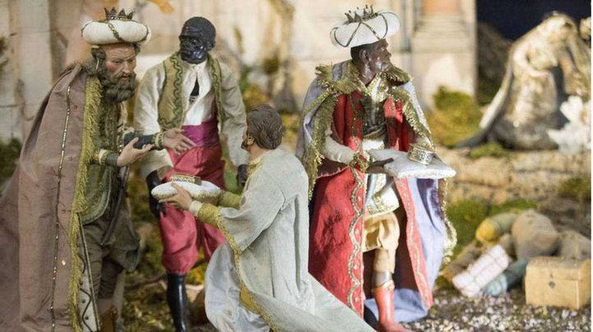
Por ejemplo, a mediados del siglo XIX, era necesario presentar un boleto expedido por el Mayordomo Mayor para entrar en el recinto y visitar el Belén.

Slide 38
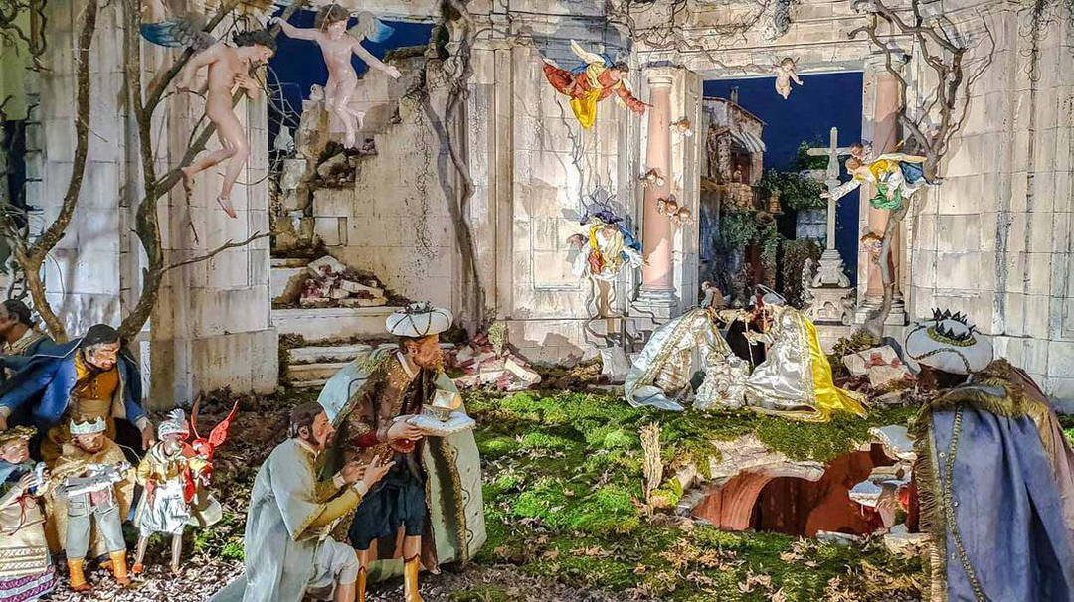
Creación y Fotografía:
Vicente García
La escenografía o montaje se cuidaba con sumo detalle, y tanto los pintores de cámara como los arquitectos de Palacio eran requeridos para diseñar el gran espectáculo navideño.

Slide 39
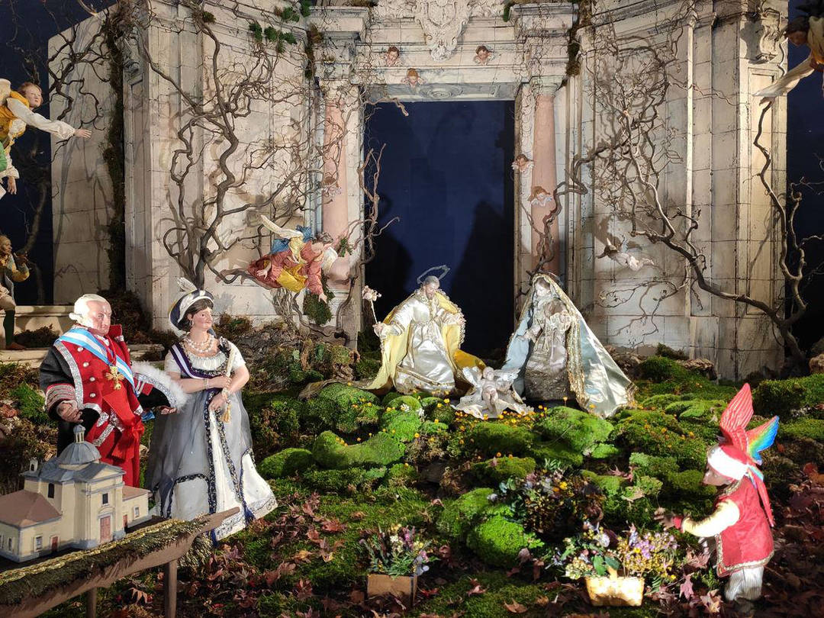
Entre las novedades de este año se incorpora la presencia del propio monarca. Además se evoca una de las empresas culturales de mayor repercusión en toda Europa durante su reinado en Nápoles.

Slide 40
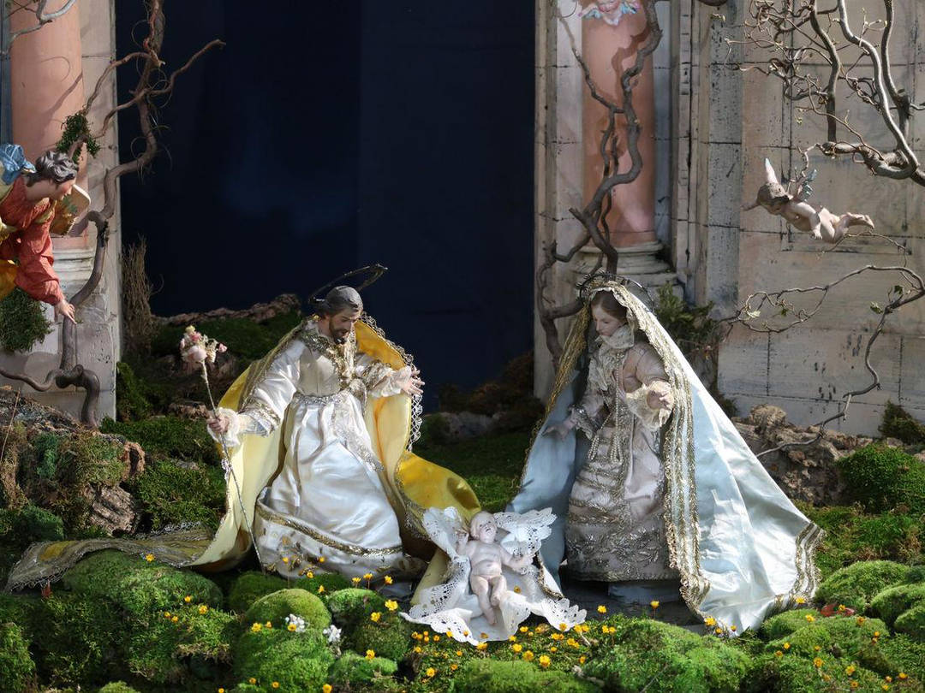
En la actualidad esta labor de montaje, escenografía y de elaboración de los elementos necesarios para las efemérides que se representan cada Navidad queda a cargo de conservadores, restauradores y técnicos de Patrimonio Nacional.

Slide 41
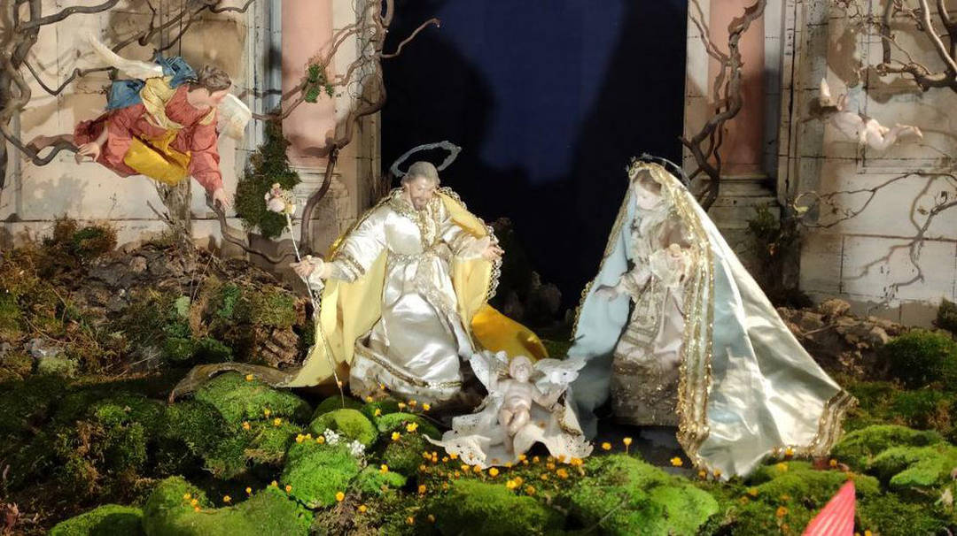
En 1845, un pintor del prestigio de Vicente López fue el encargado de la disposición escenográfica del Belén, contando para ello con la colaboración de todos los oficiales de Palacio.

Slide 42
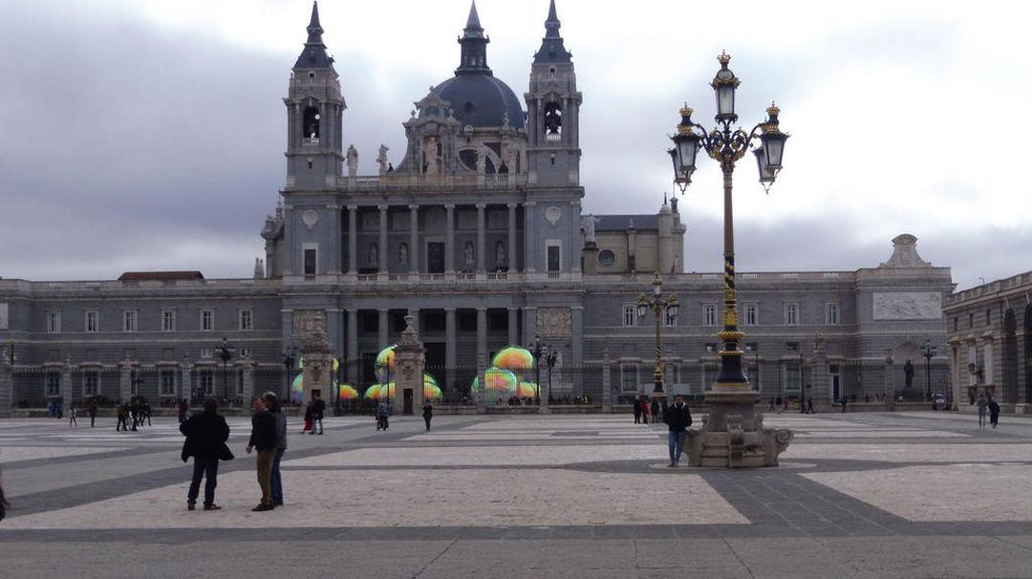
Otra tradición napolitana que llegó a Madrid de la mano de Carlos III fue el juego de la lotería, precedente de la actual, escenificada igualmente en el montaje.

Slide 43
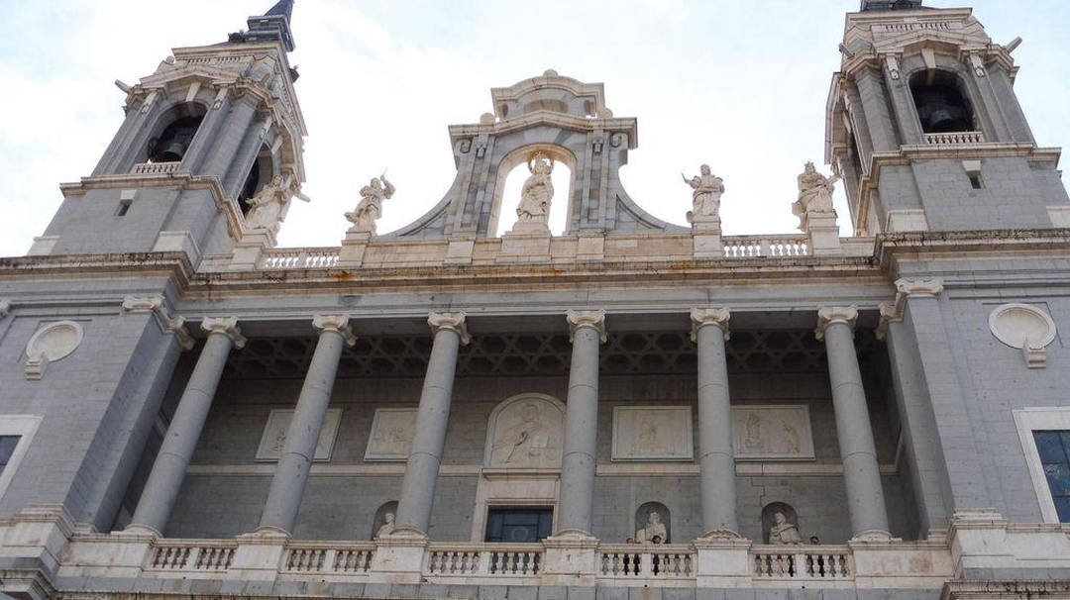
Una arquitectura envolvente de burbujas de luz y sonido como adelanto del Festival Luz-Madrid 2023. Evanescent estará en la plaza de la Armería, frente a la Catedral de la Almudena.

Slide 44
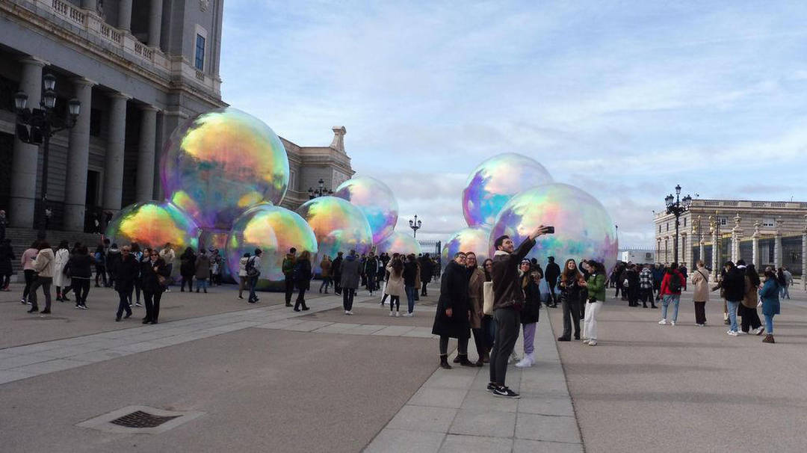
Creación y Fotografía:
Vicente García
Como monarca ilustrado, moderado y reformista, Carlos III dio mucha importancia a la educación y se involucró directamente en la edición de libros clásicos y universales como El Quijote.

Slide 45
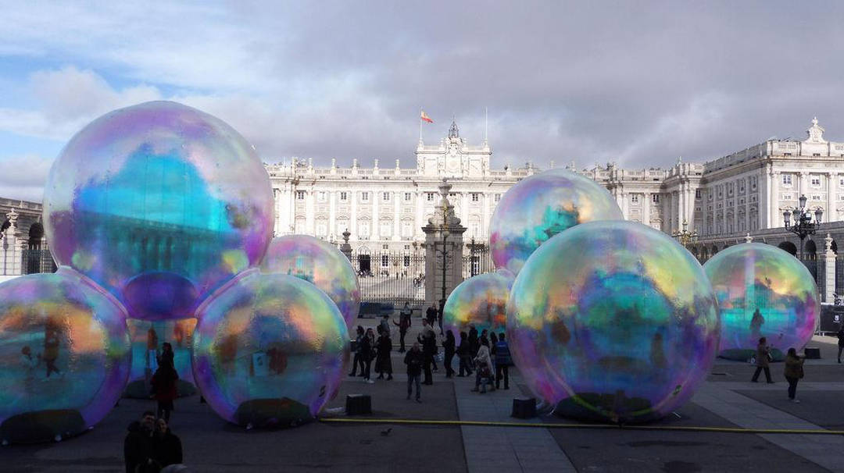
La plaza de la Armería acoge Evanescent una espectacular instalación de luz y sonido de la que ya han disfrutado miles de madrileños y visitantes como adelanto del Festival Internacional Luz-Madrid 2023.

Slide 46
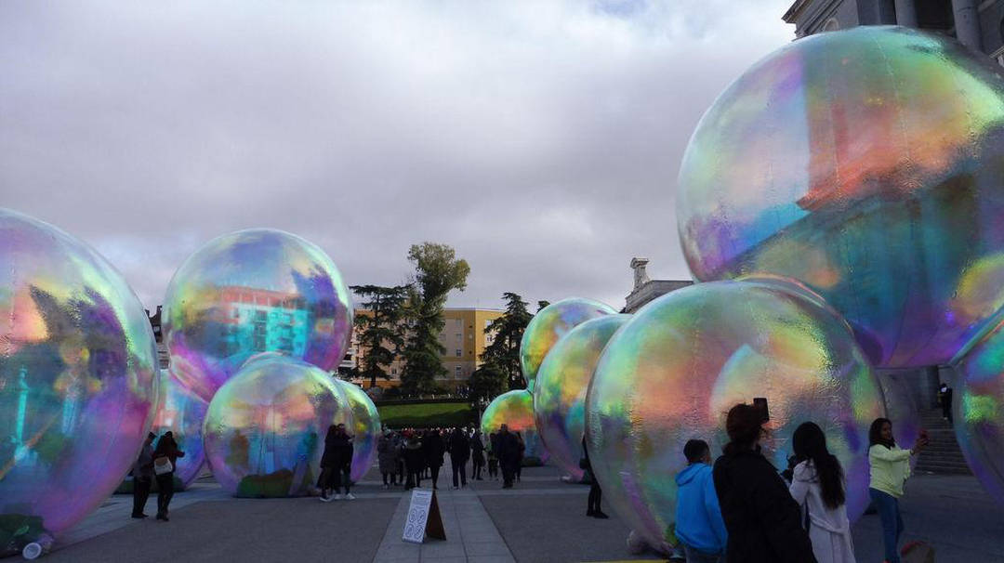
Creación y Fotografía:
Vicente García
Esta espectacular propuesta artística está ubicada entre el Palacio Real y la Catedral de la Almudena, donde se ha destacado la importancia de dar cabida a artistas que experimentan con luz y sonido para sorprender al público.

Slide 47
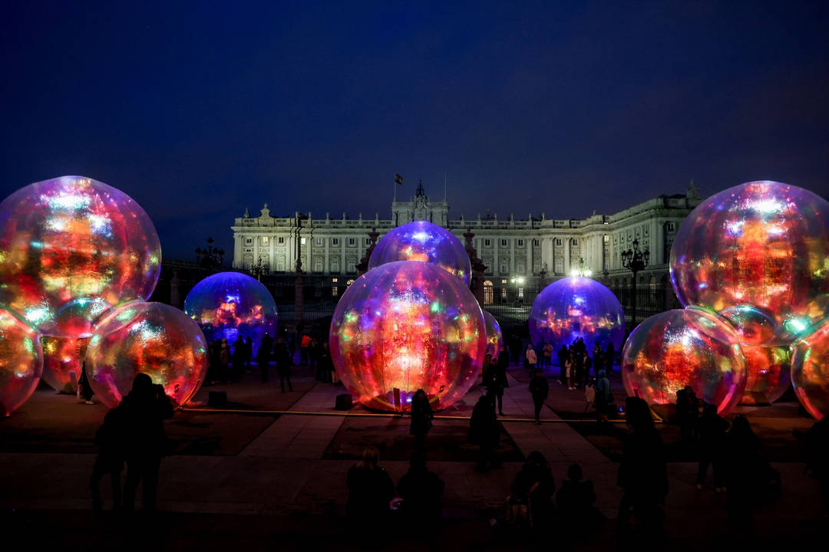
Estas imágenes nocturnas las recogí de La Red, por lo tanto no son mías ya que nosotros vinimos por la mañana solamente. La instalación, situada entre el Palacio Real y La Almudena, utiliza luz natural y artificial para crear un espectáculo dinámico de coreografía colorida.

Slide 48
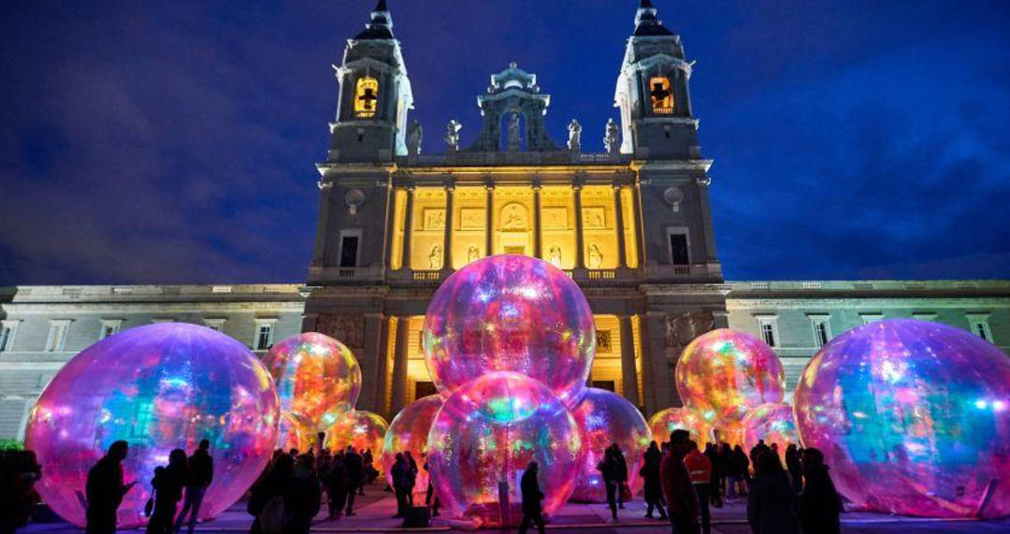
Evanescent utiliza luz natural y artificial para crear un espectáculo dinámico de coreografía colorida. Grandes burbujas cubiertas con una película diacrónica, funcionan como un lienzo, capturando los rayos de luz desde todos los ángulos y descomponiéndolos en diferentes colores.

Slide 49
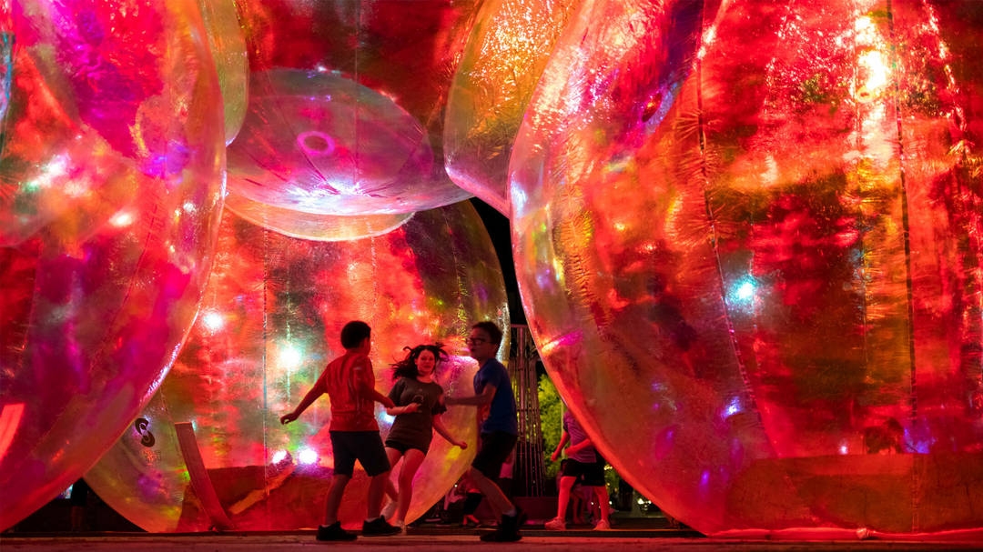
Grandes burbujas cubiertas con una película diacrónica, funcionan como un lienzo, capturando los rayos de luz desde todos los ángulos y descomponiéndolos en diferentes colores. A medida que el sol brilla, la película se refracta, creando orgánicamente un jardín de esferas iridiscentes. Por la noche, la instalación cambia y las proyecciones de luz rebotan dentro de la capa reflectante de las esferas creando una experiencia completamente nueva.

Slide 50
Música Enlazada:
Títulos:
- Merry Chrismas
- Jingle Bells ( Tom Roush )
- El Burrito sabanero ( Coro Luz de las Naciones )
- El Pequeño Tamborilero ( André Rieu )
Vicente García les desea una ¡¡ Feliz Navidad !!

Slide 51







¿Te ha gustado?
Puedes ver más entrando
Aquí
Además puedes recibir powerpoints en tu correo electrónico suscribiéndote aquí:

